Slide 1
УСЛОВИ ЗА ЖИВОТ И ЗДРАВЉЕ

Slide 2
Услови за живот човјека
Најважнији услови за живот човјека су:ваздух, вода, храна, Сунчева свјетлост, топлота и физичка активност.

Slide 3
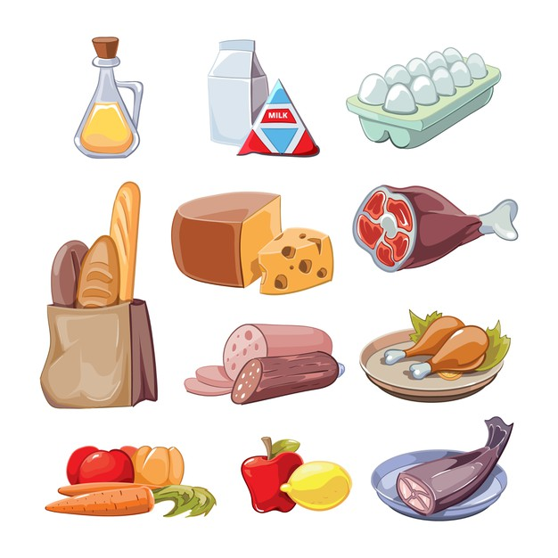
За добро здравље човјека посебно су важни:
• Правилна исхрана

Slide 4
•Лична хигијена

Slide 5
•Игра и бављење спортом

Slide 6
ОВО ТРЕБА ЗАПАМТИТИ
Ако желиш здрав и сретан бити,
Требало би ово запамтити:
Рано лези, а рано устани,
Кад год можеш, ти прошетај вани.
После рада треба одморити
Умерено и јести и пити,
Нарочито воће разноврсно,
Често пливај и леђно и прсно.
Панто Стевић

Slide 7
ЗАДАТАК ЗА САМОСТАЛАН РАД
Нацртај како ти чуваш своје здравље.

